Slide 1
ELUNA 2016
Oklahoma City
Sébastien Nadeau
9 mai 2016

Slide 2
Ex Libris Users of North America
“ ELUNA connects member institutions to a network of other users of Ex Libris Products. ”
Aleph (pour la gestion interne du RVM)
Primo Central (Ariane Articles)
SFX (Base de connaissances et résolveur de liens)

Slide 3
Oklahoma City

Slide 4
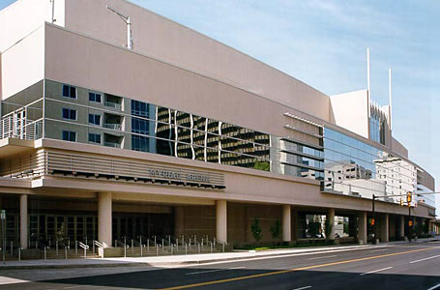
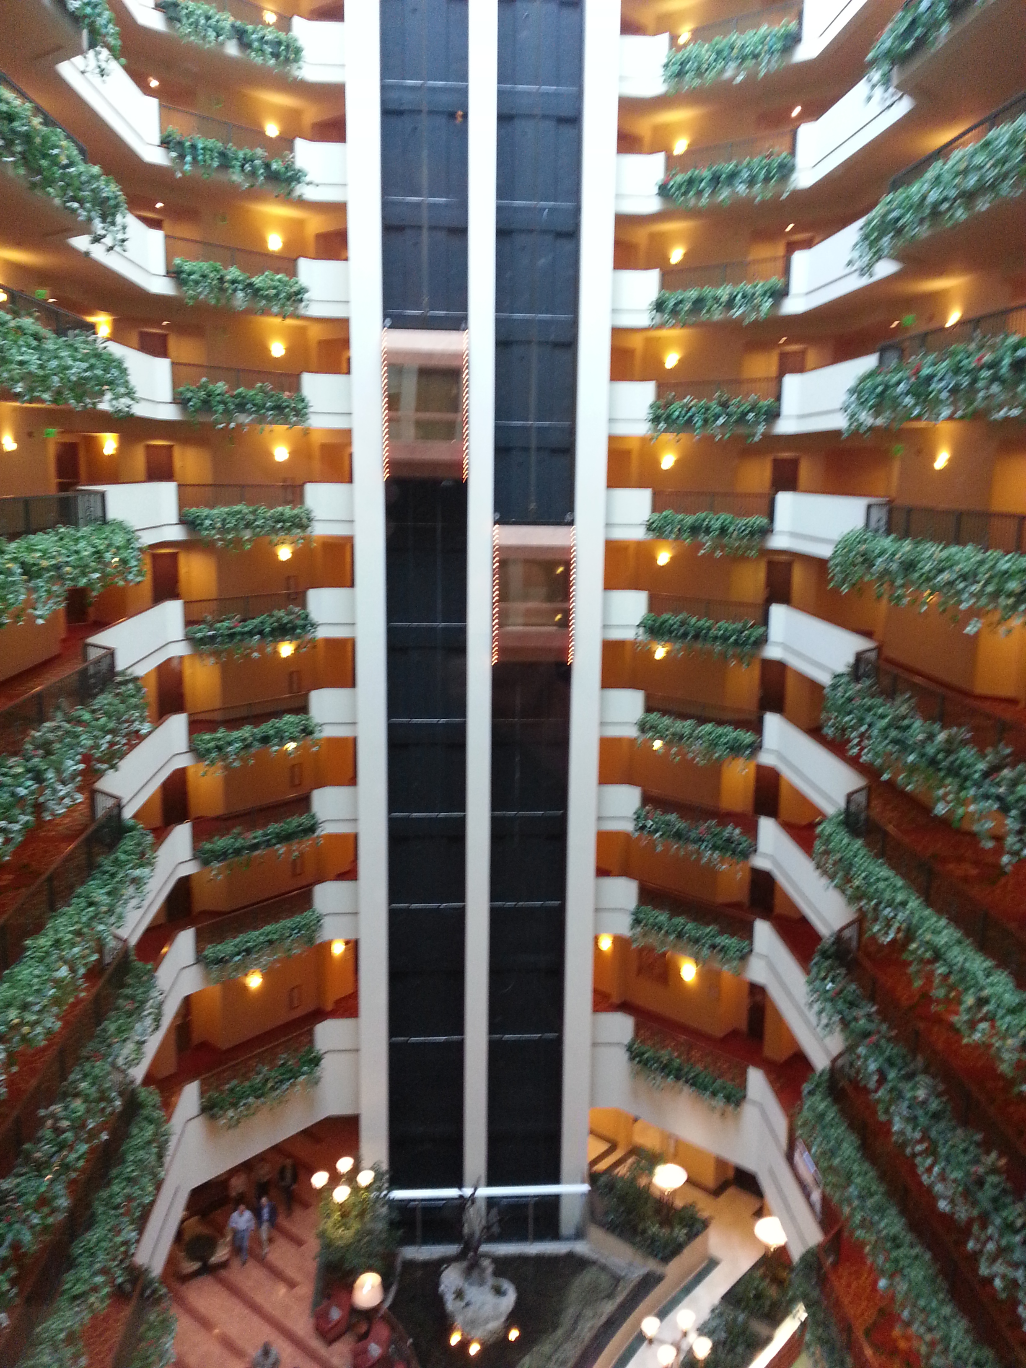
Cox Convention Center
Relié au Marriott Renaissance par une passerelle

Slide 5
Climat
Ensoleillé, 25 °C, légère brise: tous les jours.

Slide 6
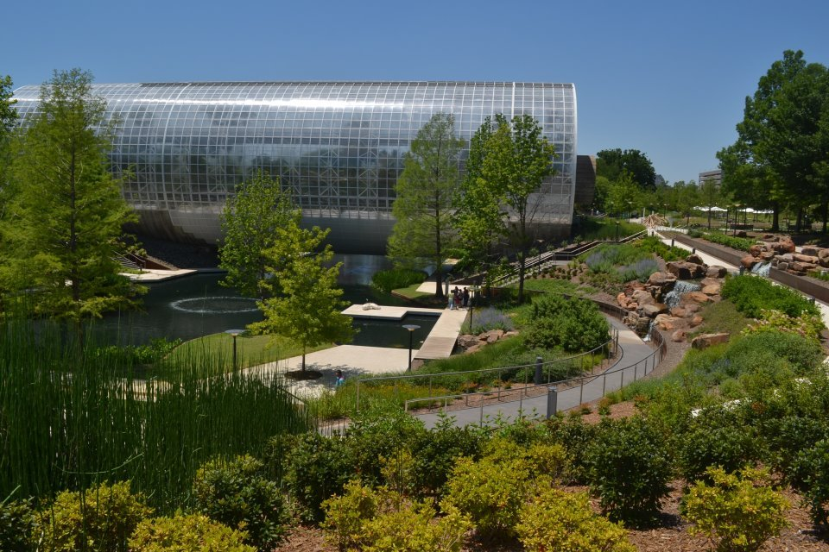
Jardins botaniques Myriad
Cette photo donne un aperçu de la beauté du jardin au printemps

Slide 7
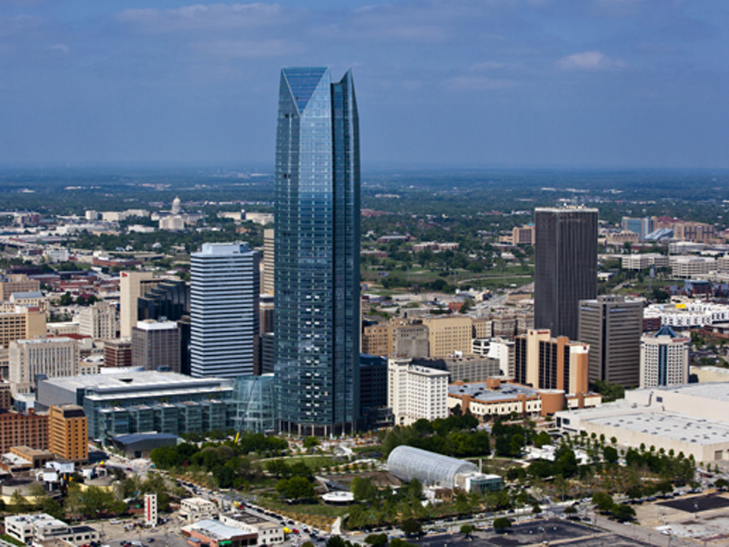
Devon Energy Center
Une tour de 50 étages (259 mètres)

Slide 8
La conférence

Slide 9
Alma
Produit vedette
Logiciel de nouvelle génération
Développé tout particulièrement pour rencontrer les besoins des bibliothèques académiques
Points forts:
Gestion des ressources électroniques
Multi-tenant, Cloud-based, SaaS
Développement rapides et communauté d’usagers très actifs
Aiguilleur pour ressources électroniques intégré
Community Zone (CZ): +400,000 notices bibliographiques, +375 institutions
Permet de tirer profit de l’outil de découverte Primo
Offre des API de développement très riches

Slide 10
Alma
Points forts (suite):
Outils de statistiques intégrés (COUNTER-SUSHI)
Acquisitions « Demand-driven », en temps réel (exemple: intégration d’Amazon, Harrasowitz, Coutts)
Nouvelle interface AngularJS pour Primo
Développement d’une application mobile pour le personnel
Points faibles:
Pas de version française pour le « back office »
Pas d’outils puissants pour le traitement en lot des données
Pas beaucoup de contrôle sur les index de recherche
Un produit « multi-tenant » est plus limité au niveau de la souplesse
Ce qui implique des ajustements majeurs et de nouvelles façons de voir et de faire les choses
Support pour les autorités embryonnaire (déficient, « broken »)
Beaucoup de bogues

Slide 11
Proquest
Acquisition d’Ex Libris par Proquest
Il en a été fréquemment question durant la conférence.
Ex Libris continuera d’être exploitées comme une compagnie indépendante.
Intégration des fonctionnalités (et de l’équipe de développement) de Intota dans Alma.
Intégration de Summon avec Alma.
Fusion de SFX et 360 links.
Fusion de Primo Central et Proquest (1.3 milliard d’enregistrements)
Augmentation des capacités en R&D.

Slide 12
Collaboration / réseautage
RUG (Regional Users Group), Eastern Canada Users Group
Présentation du projet ontarien de passage à Alma en consortium
Présentation du projet québécois pour établir un consortium (Jane Aitkens, McGill)
Présentation de l’expériences de Memorial University (Terre-Neuve) avec Alma, Primo et Rosetta (collections numériques)
Collaboration Georgia Tech - Emory centre de conservation haute densité
University of Connecticut, similaire en taille avec UL, expérience de migration Alma
University of Tenessee, utilisation originale des API
Bibliothèque du parlement canadien, partage de connaissances
Eastern Washington University, utilisation du résolveur de liens d’Alma

Slide 13
Des remerciements
Ça fait chaud au coeur

Slide 14
Merci !

